Slide 1
সবাইকে শুভেচ্ছা

Slide 2
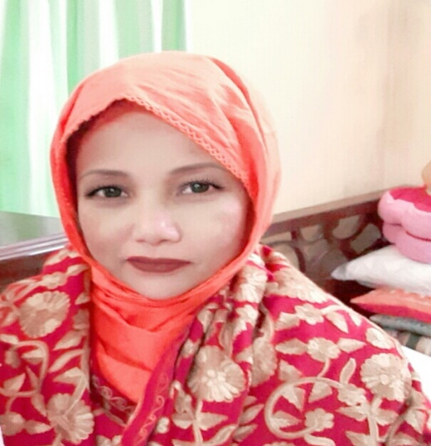
পরিচিতি
বিষয়ঃ বাংলাদেশ ও বিশ্বপরিচয়
শ্রেণিঃ ৩য়
অধ্যায়ঃ 3 আমাদের অধিকার ও দায়িত্ব
পাঠঃ ১ সমাজে আমাদের অধিকার
সময়ঃ ৪৫ মিনিট
মোছাঃ লাকী আখতার পারভীন
সহকারী শিক্ষক
বিহারী সরকারি প্রাথমিক বিদ্যালয়
পীরগাছা, রংপুর।

Slide 3
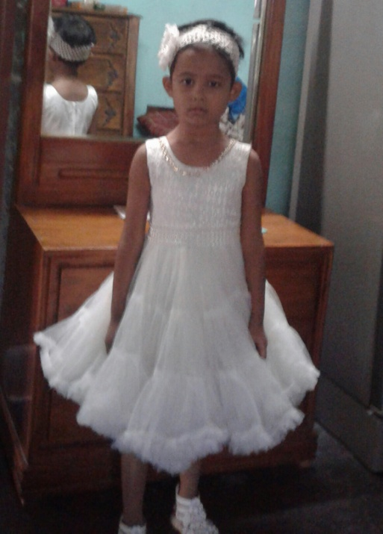
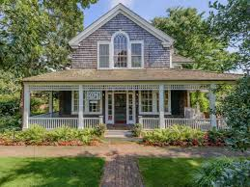
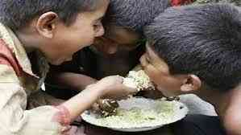
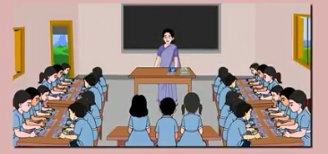
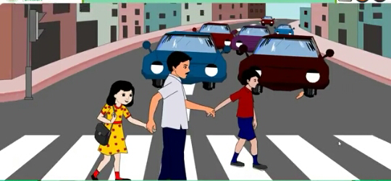
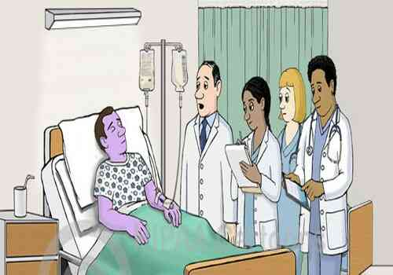
এসো আমরা কিছু ছবি দেখি।

Slide 4
আজ আমরা সমাজে আমাদের অধিকার সম্পর্কে জানব।

Slide 5
শিখনফল
এই পাঠ শেষে শিক্ষার্থীরা-
৩. ১. ৩ সামাজিক ও অর্থনৈতিক অবস্থান- নির্বিশেষে সকলের সমান অধিকার রয়েছে তা বর্ণনা করতে পারবে।
৩. ২. ২ অন্যের অধিকারের প্রতি শ্রদ্ধাশীল হবে।

Slide 6
আমাদের অধিকার
খাদ্যের অধিকার
শিক্ষার অধিকার
বস্ত্রের অধিকার
নিরাপত্তা লাভের অধিকার
বাসস্থানের অধিকার
চিকিৎসার অধিকার

Slide 7
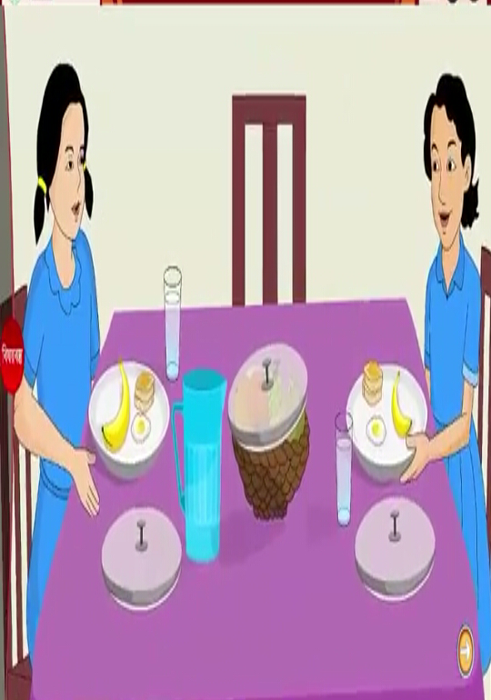
মৌলিক অধিকার
খাদ্যের অধিকার

Slide 8
মৌলিক অধিকার
বস্ত্রের অধিকার

Slide 9
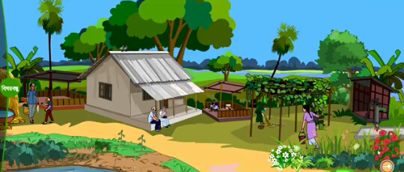
মৌলিক অধিকার
বাসস্থানের অধিকার

Slide 10
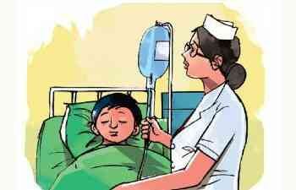
মৌলিক অধিকার
চিকিৎসার অধিকার

Slide 11
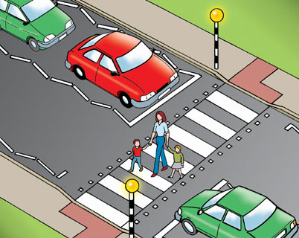
মৌলিক অধিকার
নিরাপত্তা লাভের অধিকার

Slide 12
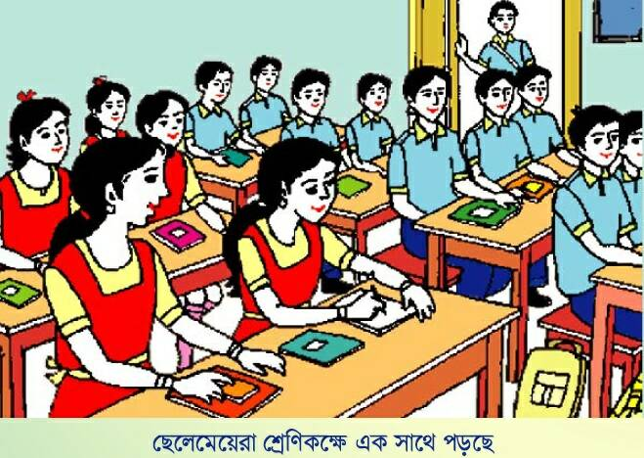
মৌলিক অধিকার
শিক্ষা লাভের অধিকার

Slide 13
আমাদের অধিকার
খাদ্যের
অধিকার
বস্ত্রের
অধিকার
বাসস্থানের অধিকার
চিকিৎসার
অধিকার
শিক্ষা লাভের অধিকার
নিরাপত্তা লাভের অধিকার

Slide 14
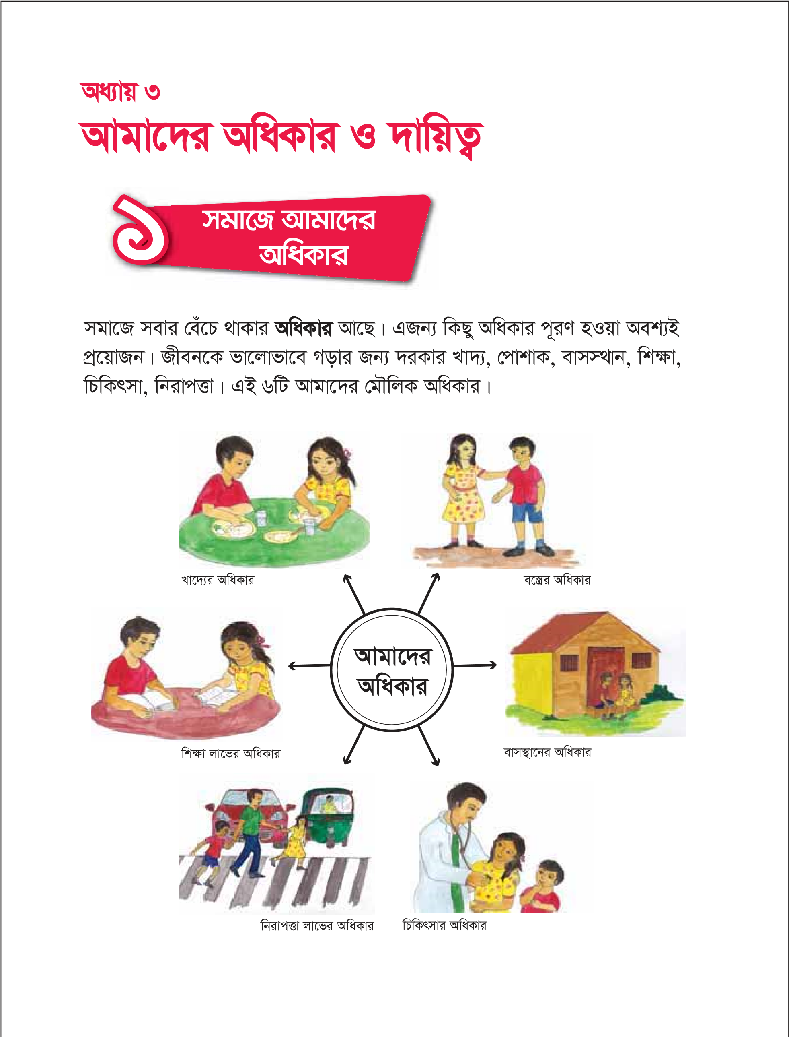
তোমাদের পাঠ্য বইয়ের ১৬- ১৭ পৃষ্টা বের করে পড়।

Slide 15
জোড়ায় কাজ
আমাদের মৌলিক অধিকারগুলো আমরা কিসের মাধ্যমে পূরণ করি তা উদাহরণ দিয়ে বল।
খাদ্য
বস্ত্র
বাসস্থান
শিক্ষা
চিকিৎসা
নিরাপত্তা
ভাত, মাছ, ডাল, মাংস শাক ইত্যাদি।
শার্ট, প্যান্ট, পাজামা, পাঞ্জাবি, ফ্রক, শাড়ি, সালোয়ার, কামিজ ইত্যাদি।
বাড়ি
বই, খাতা, কলম, শিক্ষক, টেবিল, চেয়ার, স্কুল,কলেজ ইত্যাদি।
ডাক্তার, নার্স , হাসপাতাল, স্বাস্থ্যকেন্দ্র, স্বাস্থ্যকর্মী ইত্যাদি।
বাসস্থান, থানা, ট্রাফিক,পুলিশ ইত্যাদি।

Slide 16
দলীয় কাজ
প্রশ্নঃ মনে কর একটি ভয়াবহ দুর্যোগে তুমি আটকা পড়েছ। এ রকম অবস্থায় এই ছয়টি অধিকারের কোনটি সবচেয়ে বেশি প্রয়োজন হবে বলে তোমার মনে হয়। প্রয়োজন অনুসারে সেক্ষেত্রে ছয়টি অধিকার সাজাও।
উত্তরঃ কোনো ভয়াবহ দুর্যোগে আটকা পড়লে ছয়টি মৌলিক অধিকারের মধ্যে খাদ্য সবচেয়ে বেশি প্রয়োজন হবে বলে আমার মনে হয়। প্রয়োজন অনুসারে সেক্ষেত্রে ছয়টি অধিকার সাজাই।
১। খাদ্য ২। নিরাপত্তা ৩। চিকিৎসা ৪। বস্ত্র ৫। বাসস্থান ৬। শিক্ষা

Slide 17
বামপাশের বাক্যাংশের সাথে ডানপাশের বাক্যাংশ মিল কর।
একক কাজ
বামপাশ | ডানপাশ
সমাজে সবার | ৬টি ।
মানুষের মৌলিক অধিকার | অবশ্যই প্রয়োজন ।
এজন্য কিছু অধিকার পূরণ হওয়া | বেঁচে থাকার অধিকার রয়েছে ।
 | ৫টি

Slide 18
মূল্যায়ন
সঠিক শব্দ দিয়ে শূন্যস্থান পূরণ কর।
১। আমাদের সমাজে ------ টি মৌলক অধিকার আছে।
২। এ অধিকারের মধ্যে সবচেয়ে গুরুত্বপুর্ণ হলো ----------।
৩। সমাজে সবার বেঁচে থাকার ------------ রয়েছে।
৬
খাদ্য
অধিকার

Slide 19
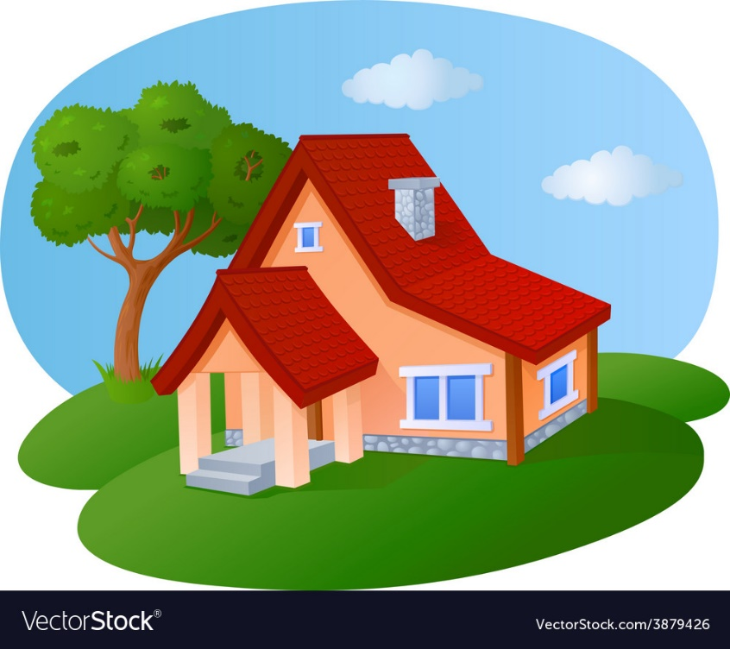
বাড়ির কাজ
প্রশ্নঃ শিক্ষা অর্জন করা কেন প্রয়োজন? তা একটি বাক্যে লিখে আনবা।

Slide 20
সবাইকে ধন্যবাদ

